Slide 1
Factorio
Команда: Ракетики

Slide 2
Наша команда
ТимЛидер, программист
Садовникова Виктория
Аналитик
Безукладникова Алина
Программист
Рассохина Анастасия

Slide 3
Идея нашего проекта
Создание сайта-справочника по игре “Factorio”, в котором будет расписана информация об игре, а именно гайд и база о внутриигровых предметах.

Slide 4
Целевая Аудитория
Начинающие и опытные игроки в Factorio разных возрастов, которым необходима дополнительная информация для прохождения игры.

Slide 5
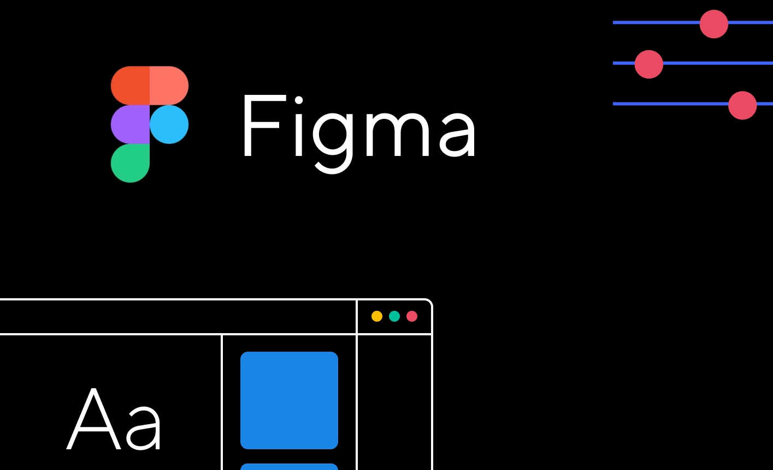
Средства для разработки
Tilda
Figma

Slide 6
аналоги
Igrozor
wikifandom

Slide 7
mvp
Cайт имеет два основных раздела:
* база с информацией о внутриигровых предметах и рецептами к ним
* гайд с советами о прохождении Factorio

Slide 8
Спасибо за внимание

